Slide 1
Sistema Gráfico
Ingrid Voss
Aldo Gutiérrez
Antonio Madrigal

Slide 2
Temas
Frustum Culling
Billboard
Sistemas de Partículas

Slide 3
Frustum Culling
Frustum culling es una técnica que consiste en "pintar" en la pantalla sólo los objetos que están siendo enfocados por la cámara. Por lo que no es necesario renderiar lo que esta fuera del frustum, ya que no será visible. Ahorrando tiempo de procesador

Slide 4
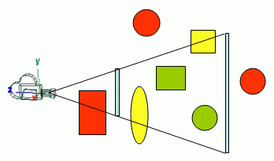
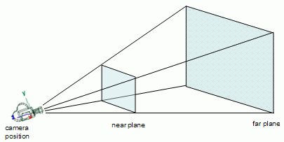
El objetivo de frustum culling es identificar lo que esta dentro del frustum (totalmente o parcialemente), y el cull lo que no esta dentro. Solo lo que esta dentro del frustum se manda al hardware grafico

Slide 5
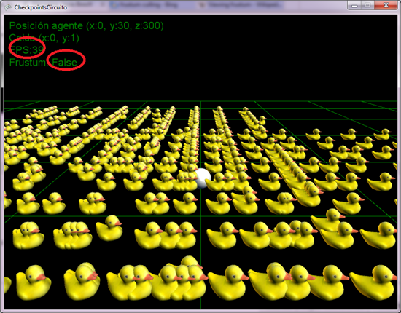
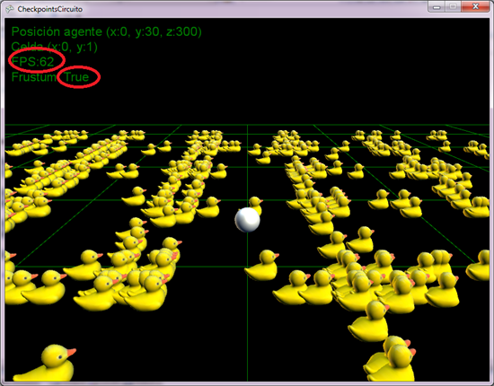
Ejemplos

Slide 6
Billboard
Billboard son formas 2-D que siempre rotan para encarar a la cámara. Las ventajas de usar billboard es que solo son 2 triángulos y una textura envés de usar completos modelos 3-D con muchos triángulos.
Esta técnica es comúnmente utilizada para renderiar arboles, nubes, humo, explosiones, etc.

Slide 7
Creando un billboard
Creamos la matriz billboard
D3DXMatrixInverse( &m_matBillboard, NULL, &view ); m_matBillboard._41 = 0.0f; m_matBillboard._42 = 0.0f; m_matBillboard._43 = 0.0f;
Creamos la matriz para escalar nuestro billboard
D3DXMatrixScaling(&temp,scale->x,scale->y,scale->z);
// Multiplicamos por la matriz billboard D3DXMATRIX result; D3DXMatrixMultiply(&result,&matBillboardMatrix,&temp); Los ponemos como posiciones en el mundo result._41 = pos->x; result._42 = pos->y; result._43 = pos->z;
Posicionamos la matriz final como una matriz del mundo gDevice->SetTransform(D3DTS_WORLD, &result )

Slide 8
Sistemas de Partículas
Los sistemas de partículas son utilizados en los juegos para crear una gran cantidad de efectos (explosiones, humo, sangre).
Un sistema de partículas es una colección de pequeños objetos, denominados partículas, que se comportan de un modo predefinido para simular distintos efectos gráficos como humo, nieve, fuego, chispas, explosiones, hojas volando al viento, vapor, etc.

Slide 9
Cada partícula posee propiedades que definen su comportamiento en el mundo así como su aspecto. Usualmente una partícula se encuentra compuesta por un pequeño mapa de bits aunque también podría ser un polígono o un conjunto de ellos.

Slide 10
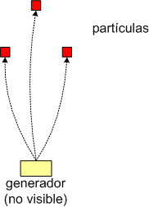
Arquitectura de un sistema de partículas
Todo sistema de partículas especifica un punto desde el cual las partículas nacen al mundo (aparecen en pantalla). Este punto se denomina generador o emisor y suele no poseer una representación gráfica (es invisible).

Slide 11
Estados de una partícula
Nacen, aparecen en pantalla desde el generador.
Viven, durante un período de tiempo durante el cual se desarrollan modificando una o varias de sus propiedades: posición, orientación, tamaño, color, etc.
Mueren, retornando al repositorio de partículas disponibles para una nueva generación.

Slide 12
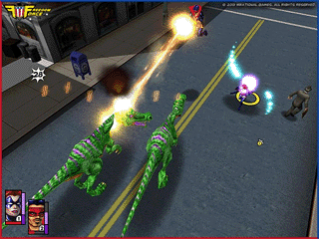
El juego Freedom Force hace un uso intensivo de los sistemas de partículas

Slide 13
Conclusiones (problemáticas y soluciones)
Frustum
Problemas con las matrices y el orden de multiplicación
Billboards
Mapear textura a plano 2D
Sistema de partículas
Manera de representar los datos.

